Slide 1

我会躲猫猫

Slide 2


了解家中的危险区域，不在危险的地方躲猫猫；
知道到安全位置躲猫猫，有初步的自我保护意识。

Slide 3


小朋友们，你们知道什么是“躲猫猫”吗？

Slide 4
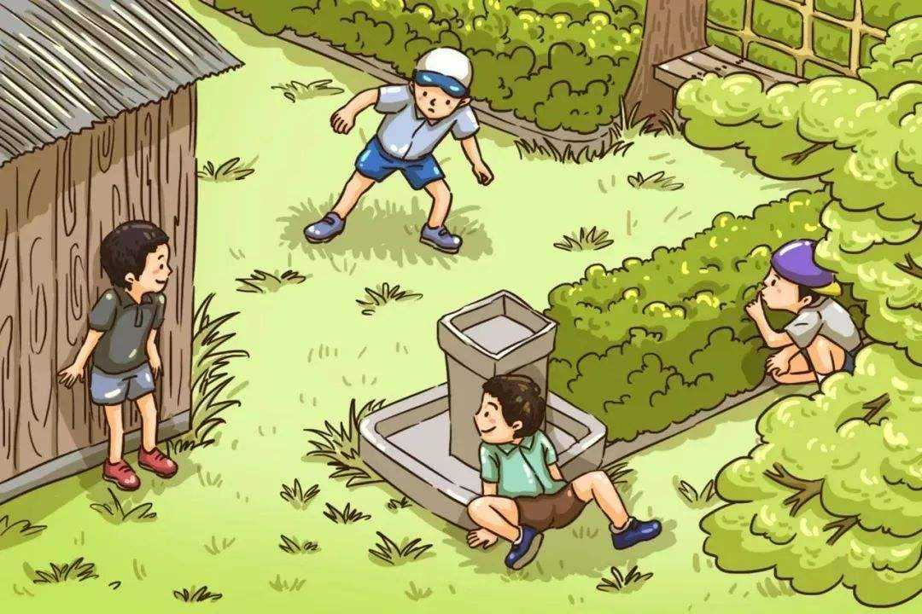
躲猫猫规则：
一个小朋友做“寻找别人的人”，其余的小朋友想尽一切办法隐藏好自己，不被找到。

Slide 5
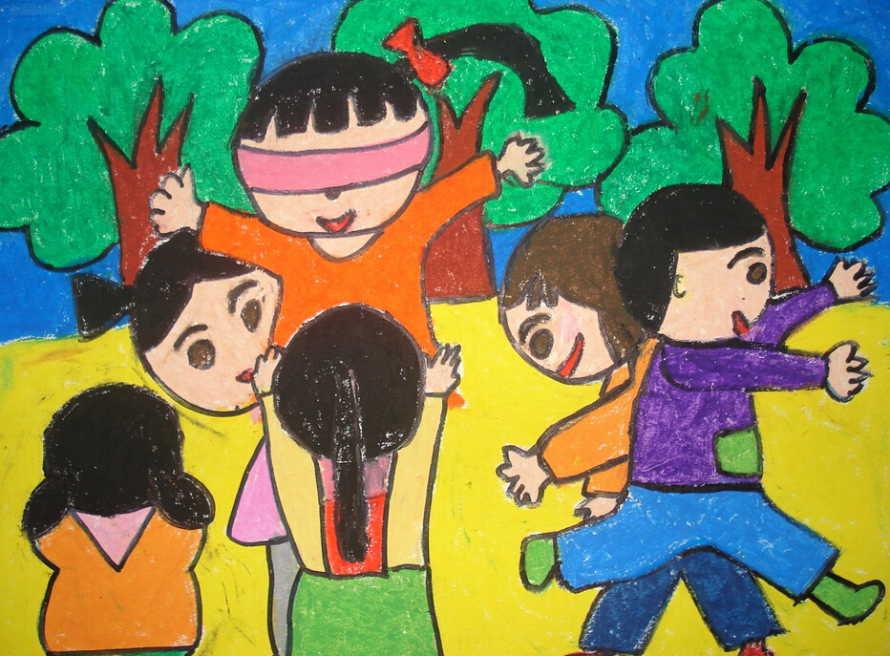
游戏时间
大家一起来玩躲猫猫！

Slide 6

玩过游戏了，老师来给大家讲一个“躲猫猫”的故事吧！

Slide 7

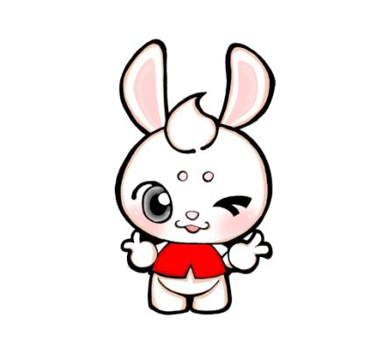

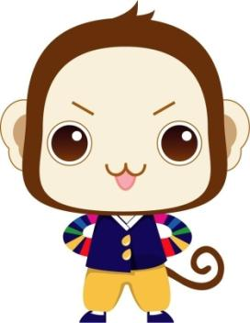
我们来玩躲猫猫吧~
好啊好啊。

Slide 8
经过抽签，小鸭子成为了寻找别的小朋友的人，游戏正式开始。

Slide 9
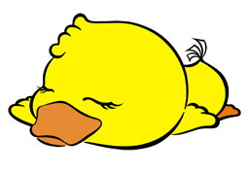
小鸭子开始倒数……
100，99，98，97……
你们藏好了吗？
5，4，3，2，1！
我开始找了哟！

Slide 10
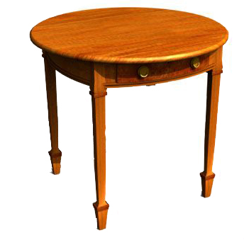
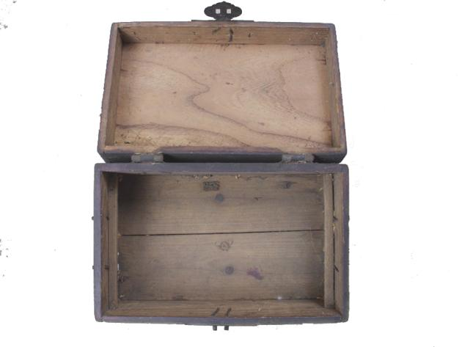



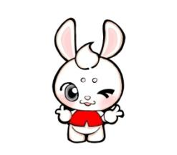
同时，小伙伴们也都找到了躲藏的地方……

Slide 11


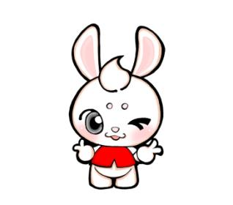
于是，小黄鸭开始寻找藏在各个角落里的小伙伴们……
小兔子我找到你了哟！

Slide 12
发现小猫咪！

Slide 13
小猴子到底藏到哪里去了？
不知道啊，我们也都没有看到他。

Slide 14
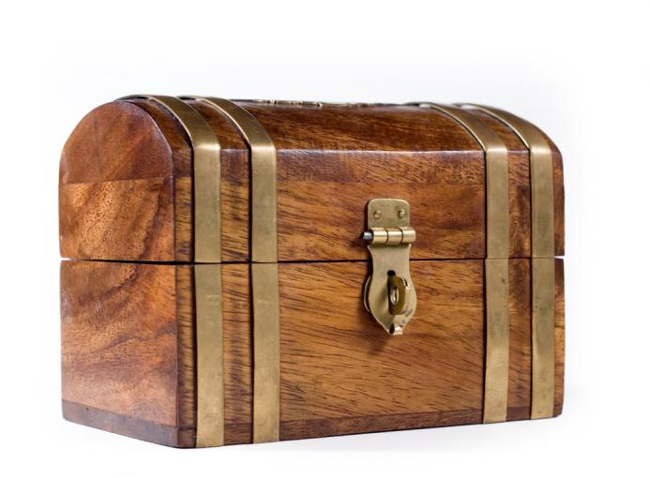
藏在箱子里的小猴子其实也很着急，箱子外面的锁卡住了，他在里面快要透不过气了……

Slide 15


小猴子躲在哪里?他为什么出不来?
箱子的锁卡住了，小猴子出不来。

Slide 16
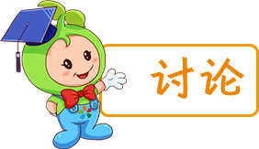
你认为小猴子这时应该怎么做呢？

Slide 17

Help
在箱子边缘大口呼吸！
Help
大声呼救！

Slide 18
想一想：在家里或幼儿园里玩躲猫猫时，哪些地方不适合躲藏？

Slide 19

家里有些危险区域是不适合玩耍的，比如：有电源的地方，门后面、橱柜、有桌子角的地方等等。
万一出现故事中小猴子这样的情况，打不开箱子或柜子的时候，要在有缝隙的地方大口呼吸，听到脚步声的时候大声呼救。

Slide 20

看一看，以下做法对吗？

Slide 21
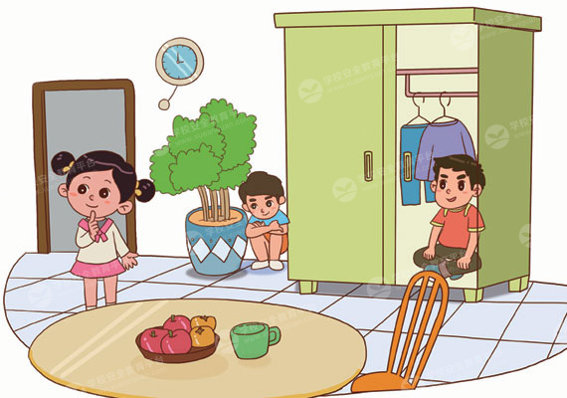
×
全全躲在衣柜里

Slide 22
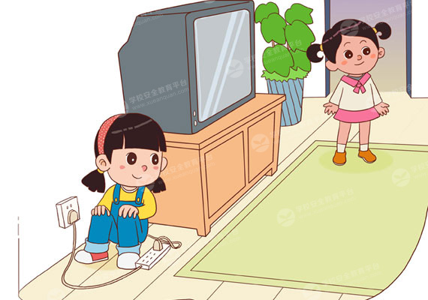
×
妮妮藏在插座边上

Slide 23
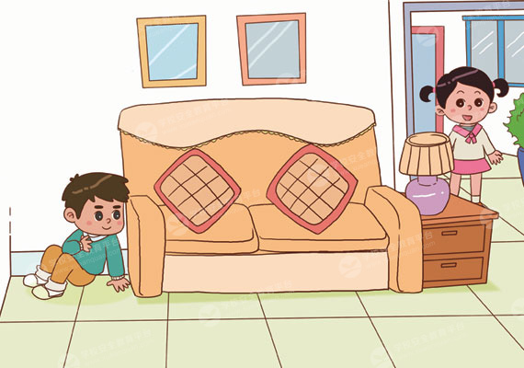
√
安安躲在沙发边上

Slide 24

躲 猫 猫
躲猫猫，躲猫猫，
你藏好，我来找。
小朋友，要记牢，
门后柜子不要藏，
保护自己乖宝宝。

Slide 25

危险地方我不躲！
演练步骤：
1.教师事先准备一些危险的警示牌（平均每个小朋友1张）。
2.教师带领学生查找教室里以及整个幼儿园里不适合躲猫猫的地点。
3.由小朋友把自己手中的危险警示牌贴在不适合躲猫猫的地方。

Slide 26
小朋友们，玩躲猫猫的时候一定要注意安全哟！

Slide 27

1.躲猫猫时，可以躲在门后面。
A. 正确 B.错误
2.躲猫猫时，千万不要藏在电源边上。
A. 正确 B.错误
3.家里有些危险区域是不适合玩耍的，比如有电源的地方、有桌子角的地方等。
A. 正确 B.错误
4.躲猫猫时，可以躲在沙发边。
A. 正确 B.错误
5.躲猫猫时，可以躲在橱柜里。
A. 正确 B.错误
参考答案：
B、A、A、A、B

Slide 28


